Slide 1
Programske paradigme i jezici
SP2: C# i Entity Framework

Slide 2





Creative Commons
slobodno smijete:
dijeliti — umnožavati, distribuirati i javnosti priopćavati djelo
remiksirati — prerađivati djelo
pod sljedećim uvjetima:
imenovanje. Morate priznati i označiti autorstvo djela na način kako je specificirao autor ili davatelj licence (ali ne način koji bi sugerirao da Vi ili Vaše korištenje njegova djela imate njegovu izravnu podršku).
nekomercijalno. Ovo djelo ne smijete koristiti u komercijalne svrhe.
dijeli pod istim uvjetima. Ako ovo djelo izmijenite, preoblikujete ili stvarate koristeći ga, preradu možete distribuirati samo pod licencom koja je ista ili slična ovoj.
U slučaju daljnjeg korištenja ili distribuiranja morate drugima jasno dati do znanja licencne uvjete ovog djela. Najbolji način da to učinite je linkom na ovu internetsku stranicu.
Od svakog od gornjih uvjeta moguće je odstupiti, ako dobijete dopuštenje nositelja autorskog prava.
Ništa u ovoj licenci ne narušava ili ograničava autorova moralna prava.
Tekst licencije preuzet je s http://creativecommons.org/.

Slide 3
Uvod
O tehnologiji
Razvoj baze podataka Code-first pristupom
Osnovne operacije i LINQ
Demo

Slide 4
O tehnologiji
ORM (Object-Relational Mapping) framework
Pristupi razvoju:
Code-first
Model-first
Database-first
Entity Framework 6
https://github.com/aspnet/EntityFramework6
Entity Framework Core
cross-platform
https://github.com/aspnet/EntityFramework

Slide 5
Koji pristup odabrati?
Postoji baza?
Klase već napisane?
Preferiraš grafički
dizajner baze?
Ne
Ne
Ne
Da
Da
Da
Database First
Code First
Model First
Ne
Želiš prvo
izraditi bazu?
Da

Slide 6
Code first
Krenimo mi onda polako s…

Slide 7
Izgradnja Modela
public class Student
{
public string Jmbag { get; set; }
public string Name { get; set; }
public Professor Mentor { get; set; }
public List<Class> EnrolledClasses { get; set; }
}
public class Professor
{
public int Id { get; set; }
public string Name { get; set; }
public List<Student> MentoredStudents { get; set; }
public List<Class> ClassesTeaching { get; set; }
}

Slide 8
Izgradnja Modela
public class Class
{
public int Id { get; set; }
public int Ects { get; set; }
public string Name { get; set; }
public List<Professor> Professors { get; set; }
public List<Student> EnrolledStudents { get; set; }
}

Slide 9
DbContext (System.Data.Entity)
public class UniversityDbContext : DbContext
{
public IDbSet<Student> Students { get; set; }
public IDbSet<Professor> Professors { get; set; }
public IDbSet<Class> Classes { get; set; }
public UniversityDbContext(string connectionString)
: base(connectionString) { }
protected override void OnModelCreating
(DbModelBuilder mb)
{
// fluent API
}
}
relacije

Slide 10
DbContext.OnModelCreating() i Fluent API
protected override void OnModelCreating(DbModelBuilder mb)
{
base.OnModelCreating(mb);
mb.Entity<Student>().HasKey(student => student.Jmbag);
mb.Entity<Professor>().HasKey(professor => professor.Id);
mb.Entity<Class>().HasKey(c => c.Id);
mb.Entity<Student>().HasOptional(s => s.Mentor)
.WithMany(p => p.MentoredStudents);
mb.Entity<Student>().HasMany(s => s.EnrolledClasses)
.WithMany(c => c.EnrolledStudents);
mb.Entity<Professor>().HasMany(p => p.ClassesTeaching)
.WithMany(c => c.Professors);
}
p. ključ
veze

Slide 11
Fluent API – primjeri
mb.Entity<Professor>()
.Property(p => p.Name)
.HasMaxLength(30);
mb.Entity<Professor>()
.Property(p => p.Name)
.IsRequired();
mb.Entity<Professor>()
.Property(p => p.Name)
.HasColumnName("ProfessorName");

Slide 12
Data Annotations (System.ComponentModel.DataAnnotations)
public class Student
{
[Key]
public string Jmbag { get; set; }
[MinLength(2)]
[MaxLength(30)]
[Required]
public string Name { get; set; }
public Professor Mentor { get; set; }
public List<Class> EnrolledClasses { get; set; }
}

Slide 13
Osnovne operacije – dodavanje i brisanje
using (var db = new UniversityDbContext(ConnectionString))
{
var stud = new Student()
{ Jmbag = "0036123456", Name = "Pero" };
var prof = new Professor() { Name = "Ivan" }; stud.Mentor = prof;
db.Students.Add(stud);
db.Professors.Add(prof);
db.SaveChanges();
db.Students.Remove(stud);
db.SaveChanges();
}

Slide 14
Osnovne operacije – dohvaćanje i izmjena
using (var db = new UniversityDbContext(ConnectionString))
{
var s = db.Students.Find("0036123456");
s.Name = "Petar";
db.Entry(s).State = EntityState.Modified;
db.SaveChanges();
}

Slide 15
LINQ – osnovni primjer
var prof = db.Professors
.Where(p => p.Name.StartsWith("I"))
.Select(p => "Id: " + p.Id);
var prof = from p in db.Professors
where p.Name.StartsWith("I")
select "Id: " + p.Id;

Slide 16
Demo

Slide 17
Zadatak
Modelirati bazu podataka za administraciju studentskih domova. Baza sadržava podatke o studentima, domovima te njihovim sobama i zaposlenicima. Pri tome svaki student ima najviše jednu sobu u kojoj može biti više studenata, zaposlenici mogu raditi u više domova i svaka soba mora biti dio nekog doma.
Student
N
0..1
Soba
N
1
Dom
N
N
Zaposlenik

Slide 18
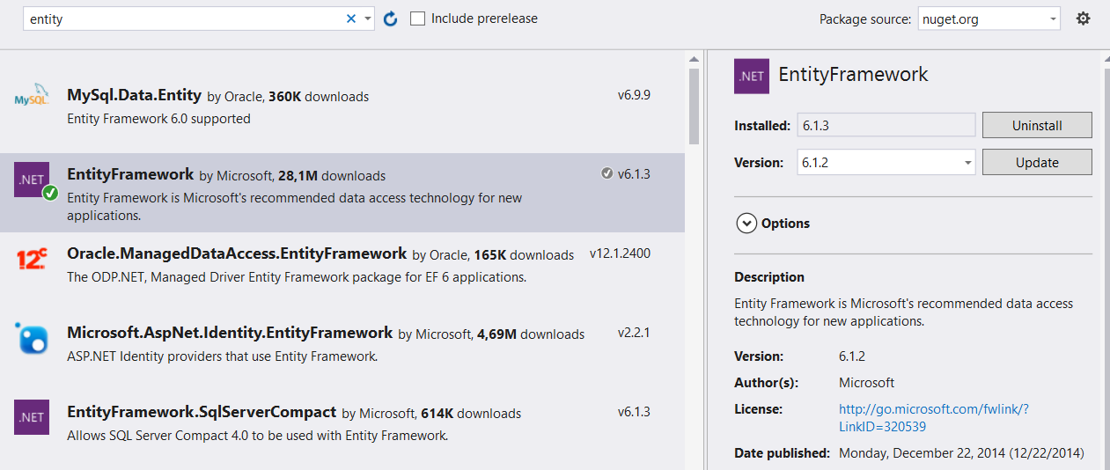
1. Korak: Dohvatiti EF Paket (za Visual Studio)
Project > Manage NuGet Packages… > Browse > …

Slide 19
2. Korak: Isprogramirati sve :D
demo…

Slide 20
Literatura
Predavanje i demo programi
https://github.com/pero5ar/FER.PPiJ.EntityFrameworkLecture
Tutoriali i dokumentacija
http://www.entityframeworktutorial.net/
https://docs.microsoft.com/en-us/ef/
https://msdn.microsoft.com/en-us/library/gg696172(v=vs.103).aspx
Repozitoriji tehnologija
EF6: https://github.com/aspnet/EntityFramework6
EF Core: https://github.com/aspnet/EntityFramework

